Slide 1
Как стать плательщиком налога на профессиональный доход
ФЕДЕРАЛЬНАЯ НАЛОГОВАЯ СЛУЖБА
Начальник отдела работы с налогоплательщиками
УФНС России по Удмуртской Республике
Еланцева Марина Николаевна

Slide 2
Налог на профессиональный доход
Введен Федеральным законом от 27.11.2018 № 422-ФЗ
На территории Удмуртской Республики
новый режим вводится с 1 июля 2020 года
на основании закона Удмуртской Республики
от 21.04.2020 № 19-РЗ

Slide 3
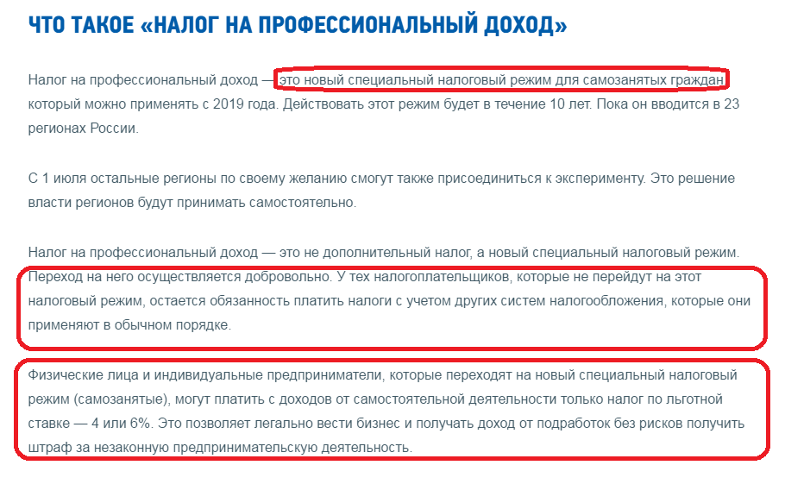

Slide 4
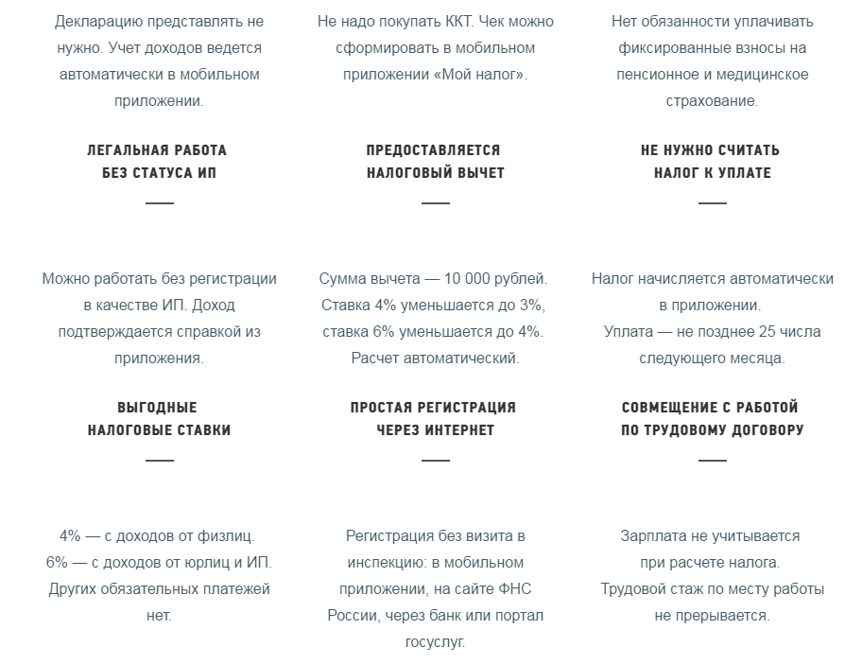

Slide 5
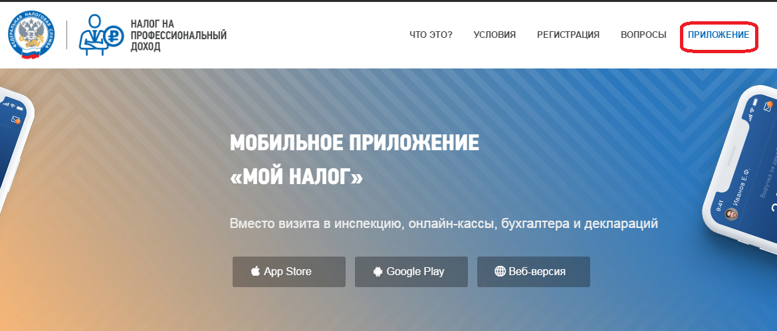

Slide 7
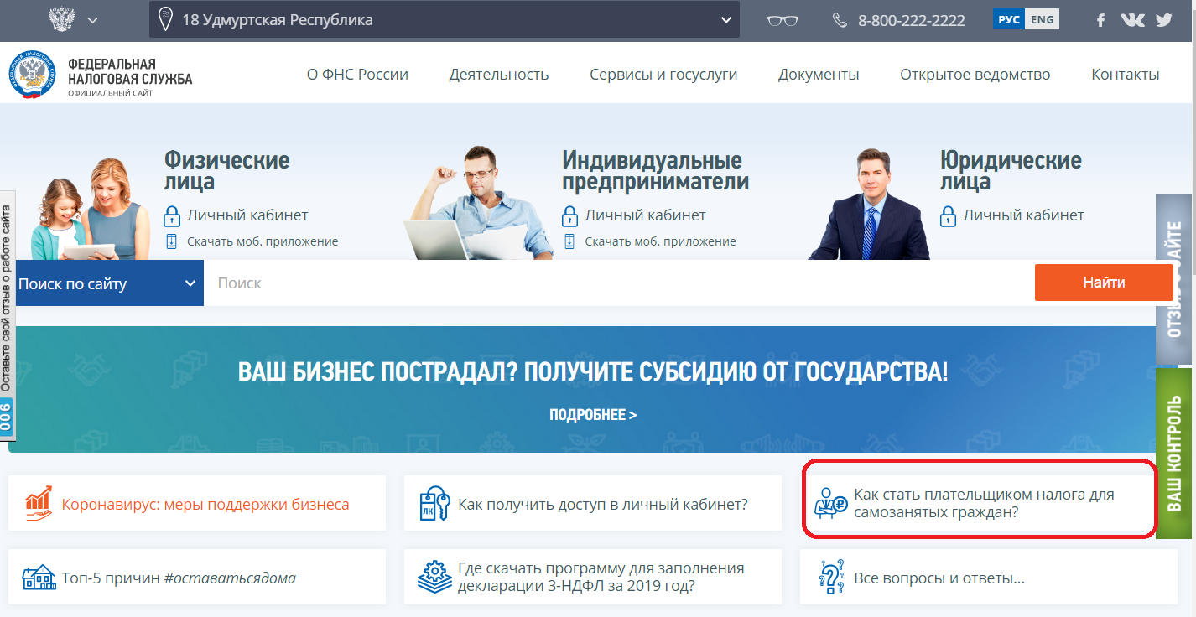
www.nalog.ru

Slide 8
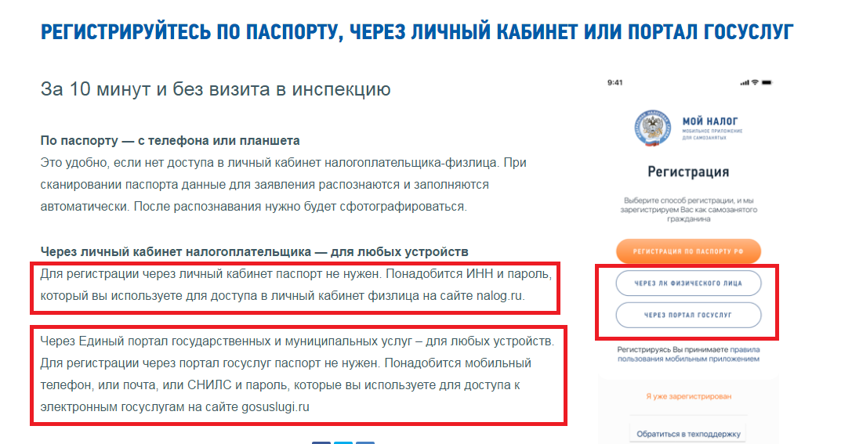

Slide 11
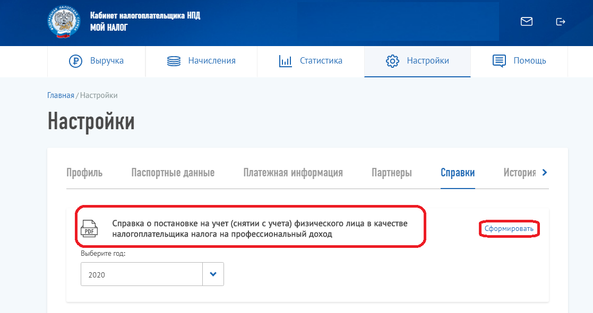

Slide 12
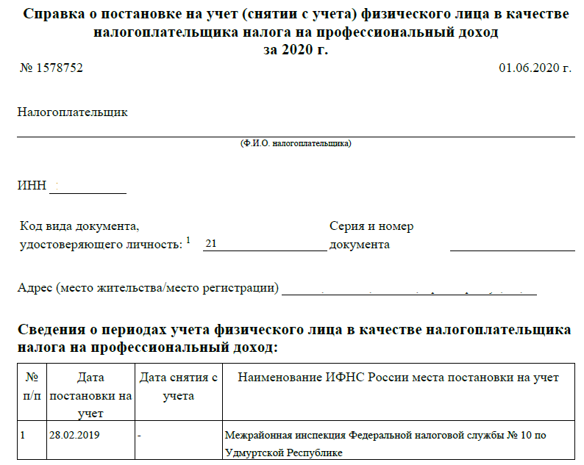
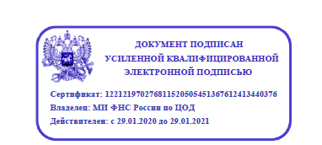

Slide 14
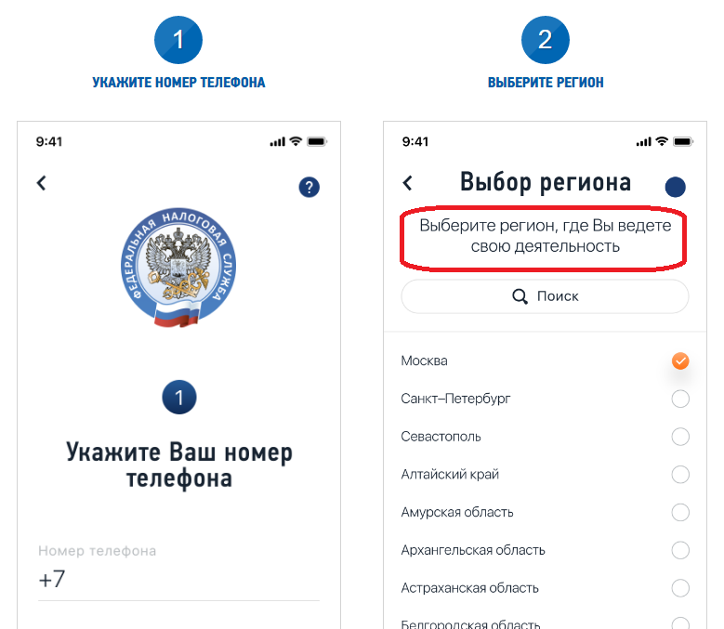
ФОМС - 37 %
Бюджет региона – 63 %
Удмуртская Республика:
с 01.07.2020
ОКТМО:
94000000

Slide 15
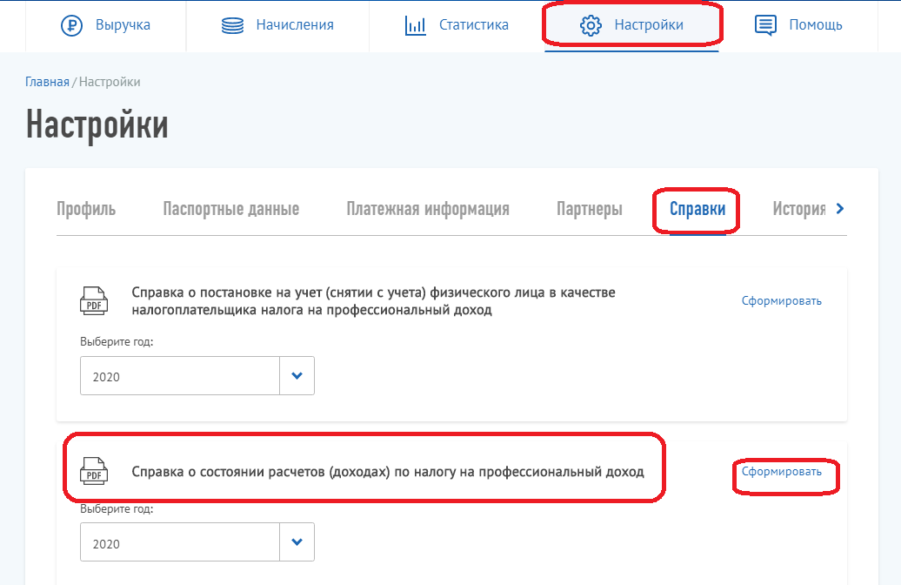

Slide 16
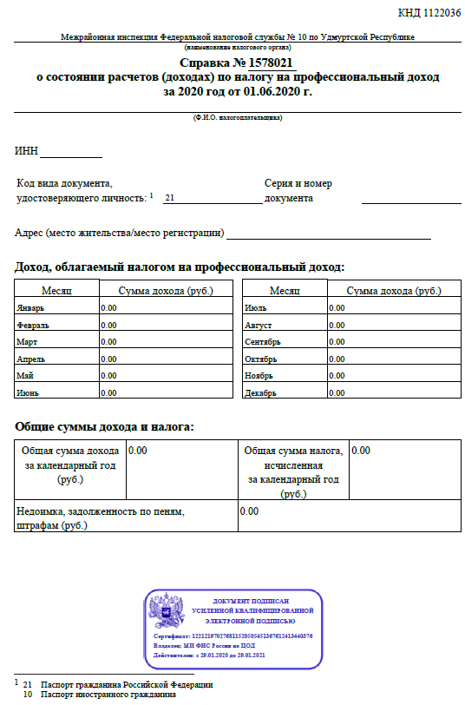
Справка содержит следующие сведения:
ИНН, реквизиты документа, удостоверяющего личность, адрес регистрации, размер дохода (помесячно), общую сумму дохода за календарный год, общую сумму исчисленного налога, сумму недоимки и задолженности по пеням, штрафам.

Slide 17
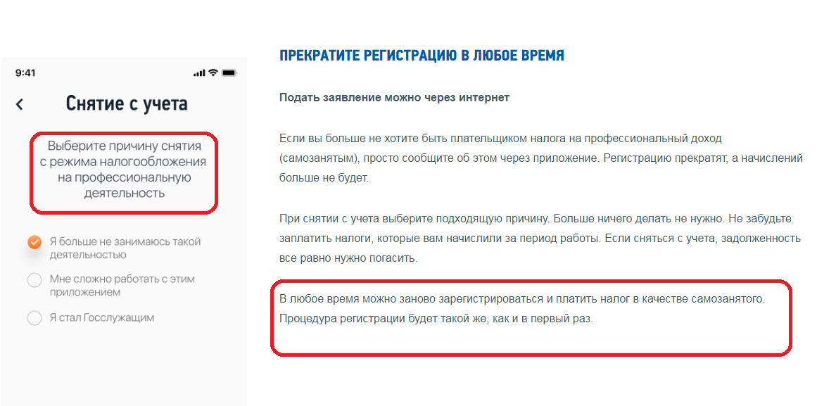

Slide 18
www.nalog.ru

Slide 20
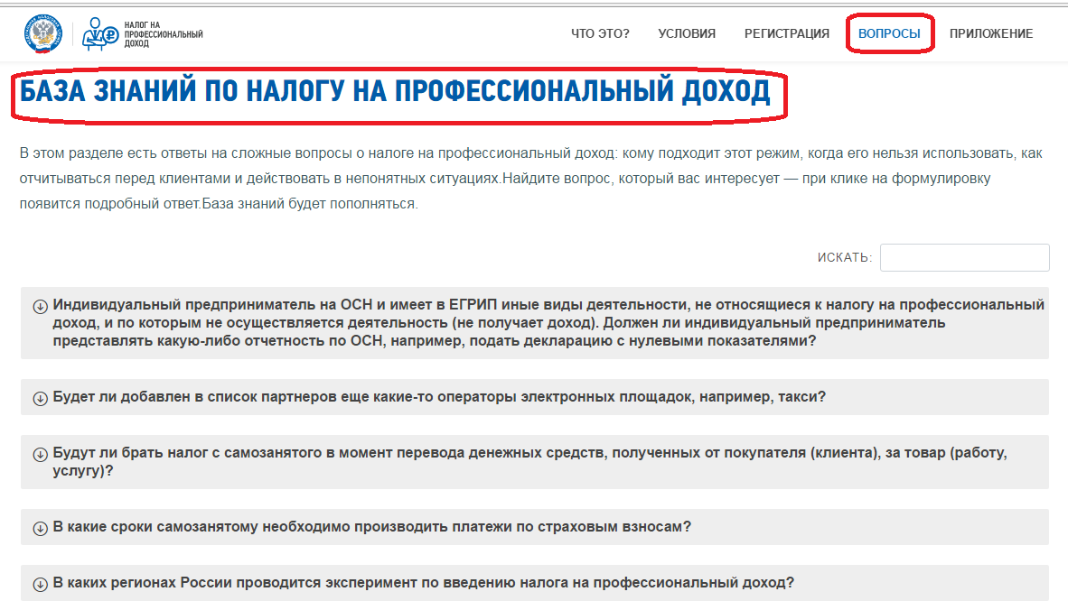

Slide 22
Спасибо за внимание

